Slide 1
Estudio de condiciones de trabajo orientados a determinar las necesidades de la población económicamente activa (PEA) del cantón Rumiñahui, en el área de salud ocupacional
Johanna Paolette Toscano Jara
Dr. José Albuja
DIRECTOR
Ing. Farid Mantilla
CODIRECTOR

Slide 2
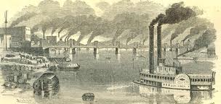
Antecedentes
Salud Ocupacional
Resultados
Condiciones de trabajo
Comportamiento de compra
Medicina, Seguridad y Ergonomía
Identificar condiciones para prevenir
Investigación de Mercados
Identificación, Recolección, Análisis y Difusión
Conocimiento de Mercado
TESIS
TAB
PEA
TAB
ENC.
SPSS 17..0
BIBLIO
ANEXO
ENCUESTAS

Slide 3
Salud Ocupacional en Ecuador
2003
1,9% accidentes (2301 accidentes)
2007
44,2% accidentes
Instituto Ecuatoriano de Seguridad Social
Seguro de Riesgos del Trabajo (SGRT)
Normativa
Seguro General de Salud
OSHA (1970)
Normativa Andina
Código Trabajo
SART
1404 Servicio Médico
TESIS
TAB
PEA
TAB
ENC.
SPSS 17..0
BIBLIO
ANEXO
ENCUESTAS

Slide 4
IMETRAB
Centro médico especializado
IMETRAB cía. Ltda.
Proteger la producción y cuidar la salud de los trabajadores de empresas del país, mediante la investigación, prevención y capacitación en salud y riesgos del trabajo.
Evaluación Pre-ocupacional
Evaluación riesgos
Seguimiento de salud y seguridad
Capacitación
Servicio médico
Exámenes laborales
TESIS
TAB
PEA
TAB
ENC.
SPSS 17..0
BIBLIO
ANEXO
ENCUESTAS

Slide 5
Objetivos
Manufacturas
Objetivos
General
Investigar las condiciones de trabajo
Determinar necesidades
PEA Manufacturas del cantón Rumiñahui en Salud Ocupacional
mediante el proceso e instrumentos de investigación de mercados.
Específicos
1
Conocer la percepción de peritos
manejo en el área de salud ocupacional en Ecuador
formular nuevas recomendaciones
Cantón Rumiñahui
Determinar las condiciones de trabajo
Encuesta según OPS
Conocer la situación laboral
percepción de los trabajadores.
2
Conocer el estado actual en la gestión de salud en el trabajo
Determinar la aplicación de normativa
Entrevista a Empresas manufactureras,
la intensión de uso de centros médicos especializados.
3
TESIS
TAB
PEA
TAB
ENC.
SPSS 17..0
BIBLIO
ANEXO
ENCUESTAS

Slide 6
Metodología
Metodología
Investigación Exploratoria
Investigación descriptiva
Encuestas a PEA cantón Rumiñahui
Probabilístico
Aleatorio Simple
Técnica de Muestreo
Fuentes secundarias:
Fuentes primarias: entrevistas
documentos del IESS y SGRT, investigaciones internacionales
Sistemático
PEA: i= 26; k= 1
Encargados: i= 15; k= 1
Encargados en salud y seguridad
TESIS
TAB
PEA
TAB
ENC.
SPSS 17..0
BIBLIO
ANEXO
ENCUESTAS

Slide 7
Metodología
Metodología
Análisis Univariado
Análisis bivariado
Medidas de tendencia central
Media, Moda, Mediana
Medidas de dispersión
Desviación estándar y varianza
Crosstabs (asociación)
Chi cuadrado (asociación y relación)
Anova (relación, diferencia de medias)
Correlación (asociación)
Regresión (proyección)
Análisis Multivariado
Mínimos y máximos
Porcentajes
Intervalos de Confianza
TESIS
TAB
PEA
TAB
ENC.
SPSS 17..0
BIBLIO
ANEXO
ENCUESTAS

Slide 8
Investigación de percepción de peritos
Información
Baja
Manejo de salud ocupacional
Deficiencias en comunicación
Dificultades de cumplimiento
Desconocimiento y poco interés de la gerencia
No existen estadísticas
Escases de profesionales
Beneficios de gestión en salud ocupacional
Incremento de productividad
Integridad del trabajador
Centros médicos
Asesoría
Relacionar trabajador y empleador
TESIS
TAB
PEA
TAB
ENC.
SPSS 17..0
BIBLIO
ANEXO
ENCUESTAS

Slide 9
Investigación de condiciones de trabajo
N
4965 trabajadores de manufacturas
n
254 trabajadores
95% NC; Z=1,96
0,06 error muestral
p y q= 0,5
TESIS
TAB
PEA
TAB
ENC.
SPSS 17..0
BIBLIO
ANEXO
ENCUESTAS

Slide 10
Resultados
Género
Sector Industrial
Intervalo de Confianza | [0,75;0,85]
Intervalo de Confianza | [0,22;0,34]
TESIS
TAB
PEA
TAB
ENC.
SPSS 17..0
BIBLIO
ANEXO
ENCUESTAS

Slide 11
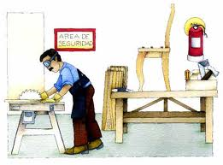
Condiciones
Condiciones de trabajo
Medios de trabajo
Objetos de trabajo
Factores | Indicadores
 | Calor | Templada | Frío | Cambios bruscos
Temperatura | 28,0% | 48,4% | 7,5% | 16,1%
 | Excesiva | Adecuada | Regular | Deficiente | Ninguna
Humedad | 2,0% | 33,1% | 40,6% | 5,1% | 19,3%
Ventilación | 0,4% | 31,9% | 43,7% | 8,3% | 15,7%
Iluminación | 0,4% | 76,4% | 19,3% | 3,9% | 0,0%
 | Muy fuerte | Fuerte | Moderado | Leve | Ninguno
Ruido | 2,8% | 42,1% | 37,0% | 8,3% | 2,8%
Vibración | 1,6% | 17,3% | 34,6% | 14,6% | 31,9%
Factor | SI | NO
Vibración | 38,2% | 61,8%
Radiación | 11,8% | 88,2%
Polvo | 83,0% | 17,0%
Humo | 28,7% | 71,3%
Gases | 32,7% | 67,3%
Vapores | 42,5% | 57,5%
Líquidos peligrosos | 24,0% | 76,0%
Aerosoles | 23,2% | 76,8%
Material Biológico | 15,7% | 84,3%
TESIS
TAB
PEA
TAB
ENC.
SPSS 17..0
BIBLIO
ANEXO
ENCUESTAS

Slide 12
Actividad física
Exigencias laborales de la actividad física
Actividad física
Molestias por posición
Intervalo de Confianza | [0,84;0,92]
Intervalo de Confianza | [0,49;0,62]
TESIS
TAB
PEA
TAB
ENC.
SPSS 17..0
BIBLIO
ANEXO
ENCUESTAS

Slide 13
Peligrosidad
Exigencias laborales de la organización del trabajo
Materiales y objetos peligrosos
Calificación trabajo
Intervalo de Confianza | [0,46;0,58]
Intervalo de Confianza | [0,39;0,51]
TESIS
TAB
PEA
TAB
ENC.
SPSS 17..0
BIBLIO
ANEXO
ENCUESTAS

Slide 14
Calificación
Riesgos que los medios de trabajo representan en sí mismos
Calificación de instalaciones
Instalaciones | Promedio | Calificación | IC
Construcción | 3,86 | Buenas | 3,84 - 3,87
Instalaciones eléctricas | 3,83 | Buenas | 3,81 -3,84
Equipos contra incendio | 3,81 | Buenos | 3,79 - 3,82
Lámparas de luz | 3,81 | Buenos | 3,79 - 3,82
Instalaciones de agua | 3,744 | Buenas | 3,73 - 3,75
Techos | 3,59 | Buenos | 3,57 - 3,60
Pisos | 3,58 | Buenos | 3,56 - 3,59
Comedores | 3,5 | Buenos | 3,48 - 3,51
Baños | 3,46 | Buenos | 3,44 - 3,47
Vestidores | 3,086 | Buenos | 3,06 - 3,099
Salidas de emergencia | 3,01 | Buenas | 2,99 - 3,02
Escaleras | 2,98 | Regulares | 2,96 - 2,99
Rampas | 2,71 | Regulares | 2,69 - 2,73
Áreas de descanso | 1,374 | Pésimas | 1,35 - 1,38
Áreas de recreación | 0,803 | Pésimas | 0,78 - 0,82
TESIS
TAB
PEA
TAB
ENC.
SPSS 17..0
BIBLIO
ANEXO
ENCUESTAS

Slide 15
Maquinaria
Seguridad Industrial
Uso de maquinaria
Manipulación de sustancias químicas
Intervalo de Confianza | [0,52;0,64]
Intervalo de Confianza | [0,74;0,84]
TESIS
TAB
PEA
TAB
ENC.
SPSS 17..0
BIBLIO
ANEXO
ENCUESTAS

Slide 16
Accidentes
Accidentes de trabajo
Intervalo de Confianza | [0,47;0,60]
TESIS
TAB
PEA
TAB
ENC.
SPSS 17..0
BIBLIO
ANEXO
ENCUESTAS

Slide 17
Causas
Causa de la lesión
Parte del cuerpo afectada
Intervalo de Confianza | [0,09;0,17]
Intervalo de Confianza | [0,13;0,22]
TESIS
TAB
PEA
TAB
ENC.
SPSS 17..0
BIBLIO
ANEXO
ENCUESTAS

Slide 18
Salud
Medicina del trabajo
Servicio médico
Controles de salud
Intervalo de Confianza | [0,57;0,69]
Intervalo de Confianza | [0,56;0,68]
TESIS
TAB
PEA
TAB
ENC.
SPSS 17..0
BIBLIO
ANEXO
ENCUESTAS

Slide 19
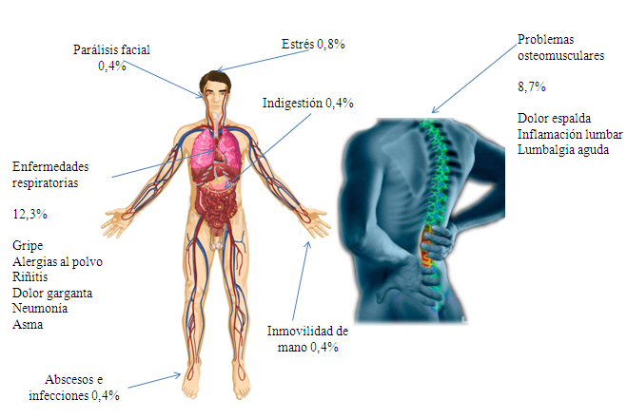
Enfermedad
Enfermedad por trabajo
Intervalo de Confianza | [0,70;0,81]
TESIS
TAB
PEA
TAB
ENC.
SPSS 17..0
BIBLIO
ANEXO
ENCUESTAS

Slide 20
Necesidades
Necesidades de la PEA
Necesidad de los trabajadores en el área de prevención de riesgos
Capacitación en riesgos 32,3%
Proveer protección 14,2 %
Aplicar cuidados en trabajo 12,6%
TESIS
TAB
PEA
TAB
ENC.
SPSS 17..0
BIBLIO
ANEXO
ENCUESTAS

Slide 21
Necesidades
Necesidades de la PEA
Necesidad de los trabajadores en el área de control de salud
Dispensario médico permanente 21,7%
Exámenes laborales 18,9 %
Control de salud 14,6%
Proveer medicación 7,5%
TESIS
TAB
PEA
TAB
ENC.
SPSS 17..0
BIBLIO
ANEXO
ENCUESTAS

Slide 22
Necesidades
Necesidades de la PEA
Mejorar condiciones ambientales según los medios y objetos de trabajo para:
7,5% temperaturas frías y el 28% en calor.
8,3% ventilación deficiente
3,9% iluminación deficiente
42,1% ruidos fuertes.
17,3% vibraciones fuertes.
83% polvos
32,7% gases
Mejorar condiciones de las instalaciones de:
Áreas de descanso
Áreas de recreación
TESIS
TAB
PEA
TAB
ENC.
SPSS 17..0
BIBLIO
ANEXO
ENCUESTAS

Slide 23
Investigación de gestión en salud y seguridad
N
40 empresas manufactureras
n
35 empresas
95% NC; Z=1,96
0,06 error muestral
p y q= 0,5
TESIS
TAB
PEA
TAB
ENC.
SPSS 17..0
BIBLIO
ANEXO
ENCUESTAS

Slide 24
Empresas
Perfil empresarial
Sector Industrial
TESIS
TAB
PEA
TAB
ENC.
SPSS 17..0
BIBLIO
ANEXO
ENCUESTAS

Slide 25
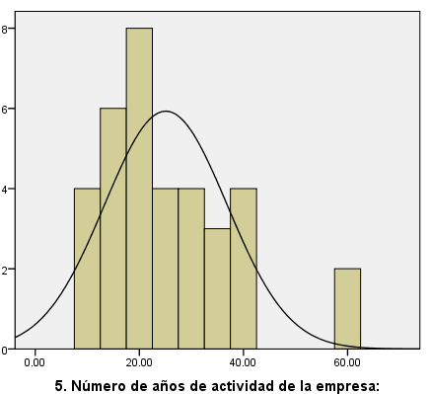
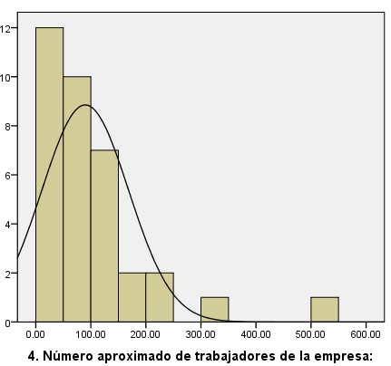
Promedio trabajadores
Número de trabajadores
Años de actividad
Medidas de Tendencia central |  | Otros
Media | 98,457 | Mínimo | 5
Moda | 70 | Máximo | 500
Mediana | 80 | Suma | 3446
Medidas de Dispersión |  | n | 35
Desviación estándar | 97,36328
Varianza | 9479,608292
Medidas de Tendencia central |  | Otros
Media | 25,71 | Mínimo | 10
Moda | 20 | Máximo | 60
Mediana | 22 | n | 35
Medidas de Dispersión
Desviación estándar | 12,59685
Varianza | 158,6806299
Intervalo de confianza | [84,30;112,59]
Intervalo de confianza | [24,28;27,13]
TESIS
TAB
PEA
TAB
ENC.
SPSS 17..0
BIBLIO
ANEXO
ENCUESTAS

Slide 26
Exámenes
Examen
Preocupacional
Examen
Periódico
Examen
Egreso
Intervalo de Confianza | [0,35;0,68]
Intervalo de Confianza | [0,63;0,91]
Intervalo de Confianza | [0,82;1,01]
TESIS
TAB
PEA
TAB
ENC.
SPSS 17..0
BIBLIO
ANEXO
ENCUESTAS

Slide 27
Convenio
Convenio con centro médico externo especializado en salud ocupacional
Intervalo de Confianza | [0,53;0,84]
TESIS
TAB
PEA
TAB
ENC.
SPSS 17..0
BIBLIO
ANEXO
ENCUESTAS

Slide 28
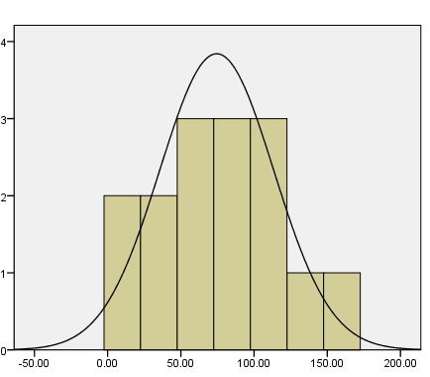
Presupuesto actual
Presupuesto actual
Medidas de Tendencia central |  | Otros
Media | 75,6667 | Mínimo | 10
Moda | 50 | Máximo | 150
Mediana | 75 | Suma | 1135
Medidas de Dispersión |  | Contestan | 15
Desviación estándar | 42,75623 | No contestan | 20
Varianza | 1828,095204 | n | 35
Intervalo de Confianza | [0,41;0,73]
Intervalo de confianza | [71,66; 79,66]
TESIS
TAB
PEA
TAB
ENC.
SPSS 17..0
BIBLIO
ANEXO
ENCUESTAS

Slide 29
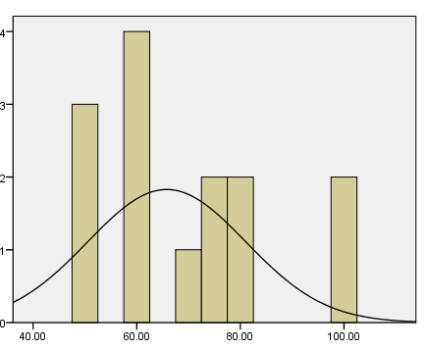
Presupuesto promedio
Dirigiría un presupuesto
Opciones | Frecuencia | Porcentaje | Porcentaje de quienes respondieron
Si | 14 | 40,0% | 70,0%
No | 6 | 17,1% | 30,0%
No responden | 15 | 42,85%
TOTAL | 35 | 100%
Medidas de Tendencia central |  | Otros
Media | 69,2857 | Mínimo | 50
Moda | 60 | Máximo | 100
Mediana | 65 | Suma | 970
Medidas de Dispersión |  | Contestan | 14
Desviación estándar | 16,73977 | No contestan | 21
Varianza | 280,2198997 | n | 35
Intervalo de Confianza | [0,24;0,56]
Intervalo de confianza | [67,85; 70,70]
TESIS
TAB
PEA
TAB
ENC.
SPSS 17..0
BIBLIO
ANEXO
ENCUESTAS

Slide 30
Aplicación resultados
Aplicación de resultados
TESIS
TAB
PEA
TAB
ENC.
SPSS 17..0
BIBLIO
ANEXO
ENCUESTAS

Slide 31
Tamaño
Tamaño de mercado
 | %p (1) | Universo (2) | Frecuencia de consumo al año (3) | Precio promedio (4)* | Cantidad promedio de consumo (5) | Tamaño de mercado en dólares (TM$= 1x2x3x4x5) | Tamaño de mercado en cantidad (TMq=TM / (4))
Realizaría un convenio | 68,6% | 40 | 1 | $ 72,475 | 99 | $ 196.882,69 | 2717
TESIS
TAB
PEA
TAB
ENC.
SPSS 17..0
BIBLIO
ANEXO
ENCUESTAS

Slide 32
Regresión
Aplicación del modelo de regresión (presupuesto para exámenes médicos según el número de trabajadores)
Correlación = 0,60
Fo= 19,06 > FT = 4,17
Grados de libertad | Nivel de confianza
 | 95% | 97,50% | 99% | 99,50% | 99,90%
8 | 5,32 | 7,57 | 11,26 | 14,69 | 25,4
30 | 4,17 | 5,57 | 7,56 | 9,18 | 13,3
Y = 43,57 + 0,28X
TESIS
TAB
PEA
TAB
ENC.
SPSS 17..0
BIBLIO
ANEXO
ENCUESTAS

Slide 33
Utilidad
Utilidad operativa de un centro médico que atienda a empresas que tienen la intención de realizar un convenio (5% de participación por año)
Año | Número de trabajadores 2,09% (X) | Presupuesto actual para exámenes médicos por trabajador según el número de trabajadores de la empresa($) (Y)= 43,57 + 0,28 X | IT = Ingreso Total (X)*(Y)* (27(5%anual)) | CT= Costo Total (40 dólares por persona) (X) * (27)* (40**) | UB=Utilidad bruta anual (IT) - (CT) | G=Gastos Totales *** 5,41% anual | Utilidad operativa (UB) - (G) | Número de trabajadores a atender por año (IT / Y) | Número de trabajadores a atender por mes
2011 | 99 | $ 71,29 | $ 9.527,91 | $ 5.056,78 | $ 4.471,13 | $ 11.350,80 | -$ 6.879,67 | 134 | 11
2012 | 101 | $ 71,87 | $ 19.612,18 | $ 10.915,46 | $ 8.696,72 | $ 12.000,00 | -$ 3.303,28 | 273 | 23
2013 | 103 | $ 72,46 | $ 30.280,27 | $ 17.619,70 | $ 12.660,58 | $ 12.649,20 | $ 11,38 | 418 | 35
2014 | 105 | $ 73,06 | $ 41.560,97 | $ 25.281,46 | $ 16.279,51 | $ 13.333,52 | $ 2.945,99 | 569 | 47
2015 | 108 | $ 73,68 | $ 53.484,46 | $ 34.007,70 | $ 19.476,77 | $ 14.054,87 | $ 5.421,90 | 726 | 60
2016 | 110 | $ 74,31 | $ 66.082,39 | $ 43.916,07 | $ 22.166,32 | $ 14.815,23 | $ 7.351,08 | 889 | 74
2017 | 112 | $ 74,95 | $ 79.387,92 | $ 55.136,00 | $ 24.251,91 | $ 15.616,74 | $ 8.635,18 | 1059 | 88
2018 | 114 | $ 75,61 | $ 93.435,84 | $ 67.809,77 | $ 25.626,07 | $ 16.461,60 | $ 9.164,47 | 1236 | 103
2019 | 117 | $ 76,28 | $ 108.262,61 | $ 82.093,69 | $ 26.168,92 | $ 17.352,18 | $ 8.816,74 | 1419 | 118
2020 | 119 | $ 76,96 | $ 123.906,47 | $ 98.159,49 | $ 25.746,98 | $ 18.290,93 | $ 7.456,05 | 1610 | 134
TESIS
TAB
PEA
TAB
ENC.
SPSS 17..0
BIBLIO
ANEXO
ENCUESTAS

Slide 34
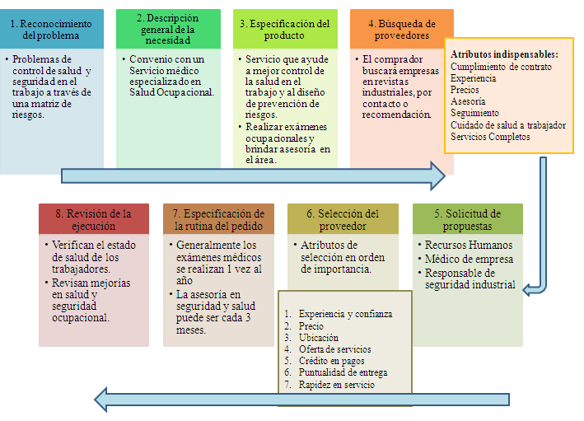
Modelo
Modelo de decisión de compras de servicios médicos por parte de las empresas industriales
TESIS
TAB
PEA
TAB
ENC.
SPSS 17..0
BIBLIO
ANEXO
ENCUESTAS

Slide 35
Conclusiones
Conclusiones
TESIS
TAB
PEA
TAB
ENC.
SPSS 17..0
BIBLIO
ANEXO
ENCUESTAS

Slide 36
Condiciones de trabajo
Control y diseño incompleto
Gestión Salud ocupacional
Débil
Necesidades de mercado
Área médica
Área ambiental y ergonómica
Área de asesoría y capacitación
Intensión de uso
Positivo

Slide 37
Recomendaciones
Recomendaciones
TESIS
TAB
PEA
TAB
ENC.
SPSS 17..0
BIBLIO
ANEXO
ENCUESTAS

Slide 38
Recomendaciones
Capacitación
Trabajadores
Auditorías
Mayor frecuencia
Recolección de información
SGRT, IESS
Incentivar creación de centros médicos especializados
Empresas
Municipio del cantón Rumiñahui
TESIS
TAB
PEA
TAB
ENC.
SPSS 17..0
BIBLIO
ANEXO
ENCUESTAS

Slide 39
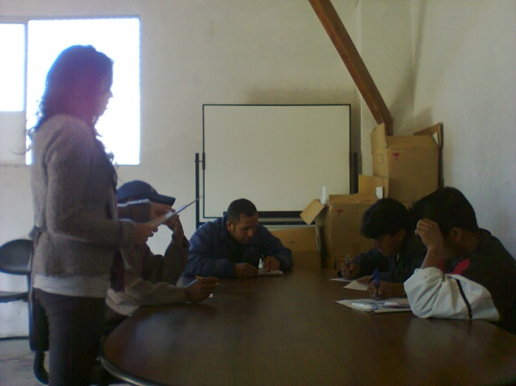
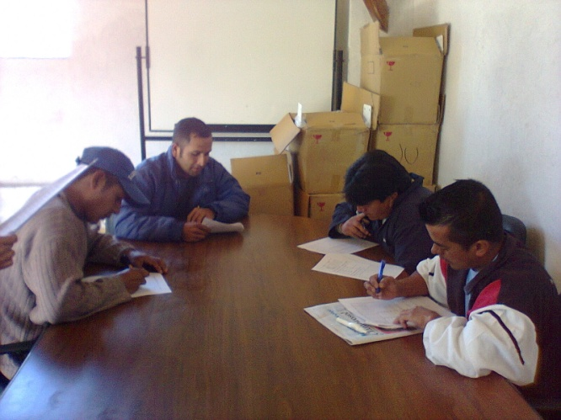
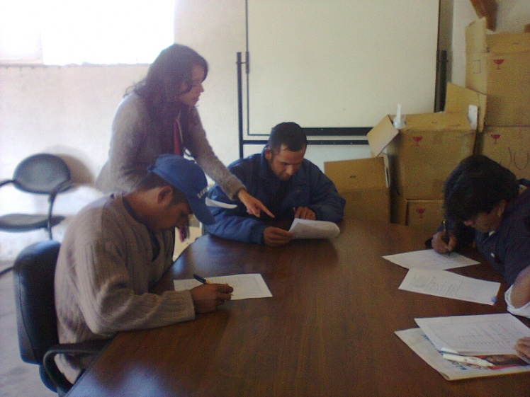
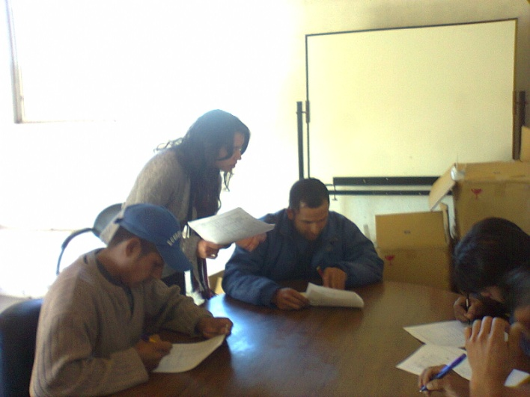
Gracias
TESIS
TAB
PEA
TAB
ENC.
SPSS 17..0
BIBLIO
ANEXO
ENCUESTAS

